Slide 1
Herzlich willkommen zur Multiplikatorentagung im Fach Geschichte zum Thema „Neue Schwerpunktthemen im Abitur ab 2023“

Slide 2
Die Struktur des Bildungsplanes erschwert die Vorbereitung auf das Abitur.
0 10
gar nicht sehr

Slide 3
Die engeren inhaltlichen Vorgaben durch die Begriffe im Bildungsplan machen die Anforderungen für das Abitur transparenter.
0 10
gar nicht sehr

Slide 4
Das Abitur in Geschichte sollte in Zukunft nicht schwieriger werden.
0 10
gar nicht sehr

Slide 5
Das Aufgabenformat des bisherigen Abiturs sollte weiterentwickelt werden.
0 10
gar nicht sehr

Slide 6
Herzlich willkommen zur Multiplikatorentagung im Fach Geschichte zum Thema „Neue Schwerpunktthemen im Abitur ab 2023“

Slide 7
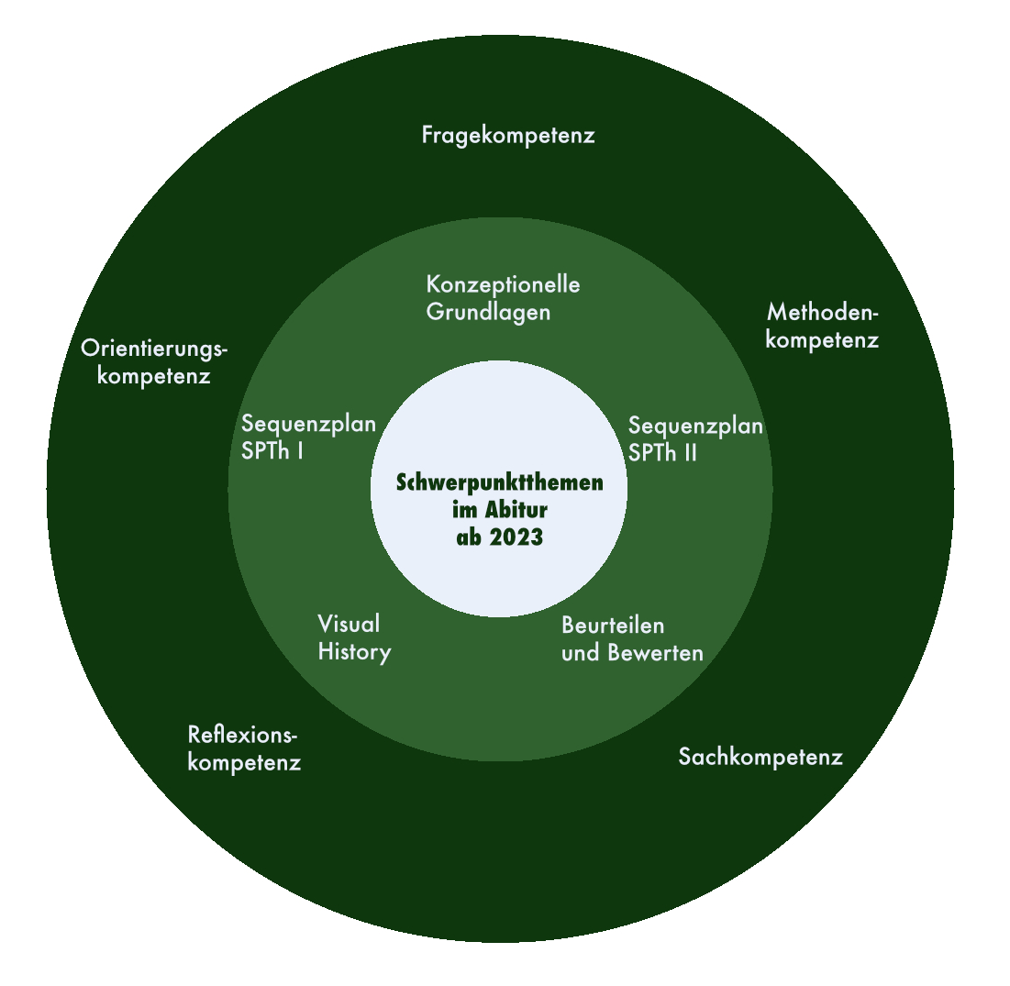
Blick auf den Server https://lehrerfortbildung-bw.de/u_gewi/geschichte/gym/bp2016/fb10/index.html
Kennwort: xxx
Benutzername: xxx

Slide 8
Ein-Blick in den Bildungsplan
Neuakzentuierungen im Vergleich zu 2004
Notes:
Zunächst möchte ich nochmals eine kurze etwa 15 minütigen Rückschau auf die Grundideen und auch fachwissenschaftlichen Hintergründe des Bildungsplanes der Kursstufe vornehmen, die nochmals die Unterschiede und Neuakzentuierung zum bisherigen BP von 2004 knapp und deutlich benennen möchte und an die Tagung vom letzten Jahr anknüpft.
Ich glaube, ein solcher Rückblick hilft später dabei, die Vielfalt der im Bildungsplan genannten Themen noch stärker zu entsprechend zuzuordnen und zu strukturieren und vor allem durch diese Strukturierung auch zu reduzieren, was ja letztlich der Sinn der Struktur auch ist.
Ganz grundsätzlich geht es um die Suche nach Grundelementen der europäischen Geschichte im 19. und 20. Jahrhundert:
Welche Leitbegriffe bieten sich als hilfreich dabei an?
Welche Periodisierungen lässt sich vornehmen?
Und wie lässt sich insbesondere auch die deutsche Geschichte im 20. Jahrhundert bewerten?

Slide 9
Zentrale didaktische Aspekte
zeitlich: Konzentration auf Epoche der Hochmoderne sowie den Strukturbruch der 70er und seien Folgen (auch für Osteuropa) (1880 – 1990)
räumlich: transnationale radikale Veränderungsprozesse in allen Bereichen (Wirtschaft, Wissenschaft, Technik, Kultur, Politik, Gesellschaft, Medien)
empirisch: Modernisierungsprozesse und Auswirkungen aufgrund der Dynamik des zunehmend beschleunigenden Wandels als „Schockwelle“ in ganz Europa
→ Europa als „Labor der Moderne“ mit Chancen und Risiken der Modernisierung (Orientierungskrise und Fortschrittsbegeisterung, Wunsch nach Sicherheiten)
urteilend: menschenverachtender Charakter der antimodernen Systeme des NS und des Stalinismus (z. B. Lagersysteme)
→ besondere Entwicklung in der deutschen Gesellschaft durch NS/ Zivilisationsbruch der Shoah
perspektivisch: Wiederaufstieg Europas nach 1945 in unterschiedlichen Wegen in Ost- und Westeuropa zu Wohlstand (Massenkonsum) und politischer Partizipation (Zivilgesellschaft)
zeitgeschichtlich: das Ende des „Golden Age“/ 70er Jahre bzw. Epochenjahr 1979 als Umbruch bis in die Gegenwart
→ Prozesse der Dekolonialisierung und Konflikte als Folge der Hochmoderne
Notes:
Daraus ergeben sich folgende Entscheidungen für die Standards des Bildungsplans:
zeitlich: Konzentration nicht bereits um 1840 (oder im Fall Englands sogar um 1800), da hier nur die Entwicklung für einige wenige Länder und Regionen galt, sondern auf „Hochmoderne“ ab etwa 1880/1890, das ab dann in ganz Europa eine vergleichbare Phase der intensiven Veränderungen stattfand sowie deren Ende durch den Strukturbruch der 70er und seine Folgen (auch für Osteuropa) (1880 – 1990 = „langes 20. Jahrhundert“)
räumlich: noch stärkere Abkehr von der Nationalgeschichte zugunsten der Beachtung transnationaler radikaler Veränderungsprozesse in allen Bereichen (Wirtschaft, Wissenschaft, Technik, Kultur, Politik, Gesellschaft, Medien); ein Versuch also, die Jahrzehnte der Industrialisierung (zwischen 1880 und 1980 als einheitliche Epoche und als Deutungsansatz für eine vergleichende europäische Geschichte des 20. Jahrhunderts begreifen
empirisch: Modernisierungsprozesse und Auswirkungen aufgrund der Dynamik des zunehmend beschleunigenden Wandels als „Schockwelle“ in ganz Europa und Europa als Art „Labor der Moderne“ mit Chancen und Risiken der Modernisierung wahrzunehmen
urteilend: menschenverachtender Charakter der antimodernen Systeme des NS und des Stalinismus (z. B. Lagersysteme) unter besonderer Beachtung der Entwicklung in der deutschen Gesellschaft während des Nationalsozialismus durch den Zivilisationsbruch der Shoah
perspektivisch: Wiederaufstieg Europas nach 1945 in unterschiedlichen Wegen in Ost- und Westeuropa zu Wohlstand (Massenkonsum) und politischer Partizipation (Zivilgesellschaft)
zeitgeschichtlich: das Ende des „Golden Age“/ 70er Jahre bzw. Epochenjahr 1979 als Umbruch bis in die Gegenwart; ebenso Anhalte Prozesse der Dekolonialisierung und Konflikte als Folge der Hochmoderne

Slide 10
Leistungsfach Geschichte
11.1. Wege in die Moderne (3.4.2)
11.2. Herrschaftsmodelle im 20. Jahrhundert: Bedrohung von Demokratie und Freiheit (3.4.4)
12.1 West- und Osteuropa nach 1945: Wege in die postindustrielle Zivilgesellschaft (3.4.6)
12.2 Aktuelle Probleme postkolonialer Räume in historischer Perspektive (3.4.8)
Notes:
Soviel nochmals als Ein-Blick in Überlegungen zum Zustandekommen des vorliegenden Planes und seinem „Roten Faden“

Slide 11
Ein Vergleich der Standards der Kursstufe
zwischen dem
2-std. Kurs (Basisfach) und
dem 5-std. Kurs (Leistungsfach)
Notes:
Abschließend nochmals ein kurzer synoptischer Blick auf das Ergebnis dieser Überlegungen:

Slide 12
11.1 (2-stündig) | 11.1 (5-stündig)
3.4.1 Wege in die westliche Moderne | 3.4.2 Wege in die Moderne
Begriff der Modernisierung | Begriff der Modernisierung
Merkmale der Industrialisierung | Voraussetzungen und Verlauf der europäischen Industrialisierung am Bsp. Englands und Deutschlands, Frühindustrialisierung
dt. Nationalstaatsbildung als nachholende Modernisierung („Revolution von unten“, „Revolution von oben“) | 1848/49 als europäisches Phänomen und Versuche politischer Modernisierung, Nationalstaatsbildung in D und Italien als Form nachholender Modernisierung („Revolution von unten“, „Revolution von oben“)
Auswirkung der Industrialisierung auf die europäische Gesellschaften | Auswirkung der Industrialisierung auf die europäische Gesellschaften
politische und wirtschaftliche Modernisierung der USA | politische und wirtschaftliche Modernisierung der USA
Erscheinungsformen der Moderne um die Jahrhundertwende sowie ambivalente Reaktionen auf Beschleunigungserfahrungen | Erscheinungsformen der Moderne um die Jahrhundertwende sowie ambivalente Reaktionen auf Beschleunigungserfahrungen
 | Migration als Folge der Industrialisierung
 | die Modernisierung Japans um 1900 (Imperialismus)
Wandlungsprozesse des 21. Jh. mit Industriemoderne vergleichen | Wandlungsprozesse des 21. Jh. mit Industriemoderne vergleichen
Notes:
5-Stünder ist in 11.1. sowohl europäisch orientierter (Bezug zu England, Italien) als auch globalgeschichtlicher als 2-Stünder, u.a. durch die explizitere Beachtung der Migration und durch einen Blick im „Fenster zur Welt“ nach Japan

Slide 13
11.2 (2-stündig) | 11.2 (5-stündig)
3.4.3 Diktaturen im 20. Jahrhundert als Gegenentwürfe zur parlamentarischen Demokratie | 3.4.4 Herrschaftsmodelle im 20. Jahrhundert: Bedrohung von Demokratie und Freiheit
Modell der liberalen Demokratie und antiliberales Modernisierungskonzept des Sowjetkommunismus | Modell der liberalen Demokratie und antiliberales Modernisierungskonzept des Sowjetkommunismus
 | das antiliberale Modernisierungskonzept des italienischen Faschismus
Durchbruch und Scheitern der liberalen parlamentarischen Demokratie in Europa am Bsp. der Weimarer Republik | Durchbruch und Scheitern des liberalen Modernisierungskonzepts und der parlamentarischen Demokratie in Europa am Bsp. der Weimarer Republik
 | Gründe für die Resistenz gegenüber den antiliberalen Modernisierungskonzepten am Beispiel F und USA
Ideologie des Nationalsozialismus , Machterwerb und Herrschaftspraxis, Zweiter Weltkrieg | Ideologie des Nationalsozialismus , Machterwerb und Herrschaftspraxis, Zweiter Weltkrieg
Herrschaftspraxis im Stalinismus | Herrschaftspraxis im Stalinismus
 | Umgang demokratischer Staaten mit dem NS
Expansion des faschistischen Italien in Afrika | Expansion des faschistischen Italien in Afrika
Gemeinsamkeiten und Unterschiede der antiliberalen Modernisierungsdiktaturen | Gemeinsamkeiten und Unterschiede der antiliberalen Modernisierungsdiktaturen
Notes:
Ähnliches gilt für 11.2. wo ebenfalls die europäische Perspektive noch ausgeprägter ist

Slide 14
12.1 (2-stündig) | 12.1 (5-stündig)
3.4.5 West- und Osteuropa nach 1945: Streben nach Wohlstand und Partizipation | 3.4.6 West- und Osteuropa nach 1945: Wege in die postindustrielle Zivilgesellschaft
Ausgangssituation in Europa nach 1945 | Ausgangssituation in Europa nach 1945
Kalter Krieg: Grundstrukturen und zentrale Entwicklungen | Kalter Krieg: Grundstrukturen und zentrale Entwicklungen
 | Wiedereinführung des liberaldemokratischen Modells in Westeuropa/ Staatssozialismus in Osteuropa
Wirtschaftlicher Aufschwung in Ost- und Westeuropa am dt.-dt. Beispiel bis Anfang der 1970er-Jahre | Wirtschaftlicher Aufschwung in Ost- und Westeuropa am dt.-dt. Beispiel bis Anfang der 1970er-Jahre
Umgang mit Protest in West- und Osteuropa | Umgang mit Protest in West- und Osteuropa
 | Kuba-Krise
Entspannungspolitik in den 1960er-Jahren in Europa | Entspannungspolitik in den 1960er-Jahren in Europa
Aufbruchsversuche in West und Ost zu mehr Bürgerbeteiligung | Aufbruchsversuche in West und Ost zu mehr Bürgerbeteiligung
wirtschaftlichen Krisen der 70er- und 80er-Jahre n Westeuropa, Beschleunigung der Globalisierung | wirtschaftlichen Krisen der 70er- und 80er-Jahre/ Beschleunigung der Globalisierung
Zusammenbruch des Ostblocks | Zusammenbruch des Ostblocks
Transformation der ehemaligen Ostblockstaaten am Bsp. Ostdeutschlands und der früheren SU | Deutsche Einheit, Zusammenbruch der SU, GUS
Herausforderungen + Entwicklungsperspektiven Europas | Herausforderungen + Entwicklungsperspektiven Europas
Notes:
Ebenso in 12.1. (europäische Perspektive noch ausgeprägter)

Slide 15
12.2 (2-stündig) | 12.2 (5-stündig)
3.4.7 Aktuelle Probleme postkolonialer Räume in historischer Perspektive | 3.4.8 Aktuelle Probleme postkolonialer Räume in historischer Perspektive
Entstehung antikolonialer Bewegungen als Folge zerfallender Imperien nach 1918 | Entstehung antikolonialer Bewegungen als Folge zerfallender Imperien nach 1918
Formen der Dekolonisierung | Formen der Dekolonisierung
Dekolonisierungsprozess an einem ausgewählten Raum | Dekolonisierungsprozess an zwei ausgewählten Räumen
Aktuelle Probleme vor dem Hintergrund von Kolonialismus und Dekolonisierung | Aktuelle Probleme vor dem Hintergrund von Kolonialismus und Dekolonisierung
Notes:
12.2 nahezu identisch.

